Slide 1
Масленица — начало сырной недели
С Масленицей ласковой поздравляем вас,
Пирогам повластвовать наступает час.
Без блинов не сладятся проводы зимы,
К песне, к шутке, к радости приглашаем мы!

Slide 2
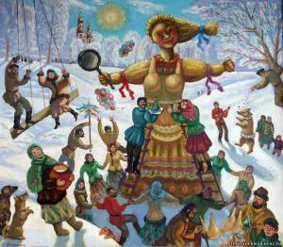
Масленица — древний славянский праздник с многочисленными обычаями, через века дошедший до наших дней.
Масленица, открывающая сырную неделю, — это веселые проводы зимы, озаренные радостным ожиданием близкого тепла, весеннего обновления природы. Даже блины, непременный атрибут масленицы, имели ритуальное значение: круглые, румяные, горячие, они являли собой символ солнца, которое все ярче разгоралось, удлиняя дни.

Slide 3
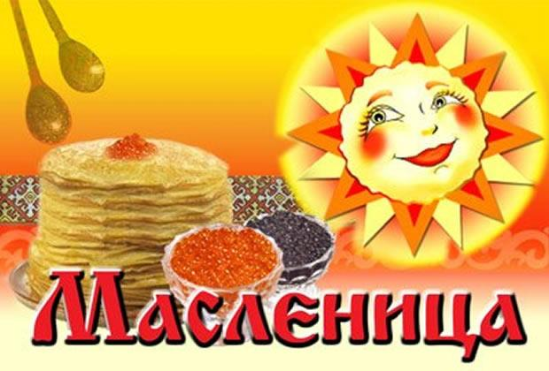
Проходили века, менялась жизнь, с принятием на Руси христианства появились новые, церковные праздники, но широкая Масленица продолжала жить. Ее встречали и провожали с той же неудержимой удалью, что и в языческие времена.
Широкорожая Масленица,
Мы тобою хвалимся,
На горах катаемся,
Блинами объедаемся!

Slide 4
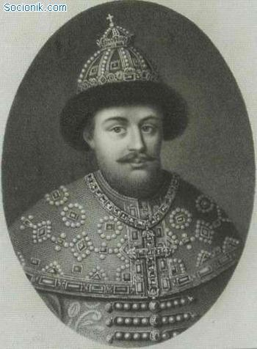
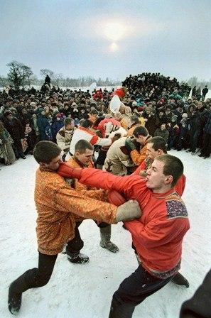
Царь Алексей Михайлович самыми строгими мерами старался утихомирить своих разудалых подданных. Воеводы рассылали по градам и весям царские указы, то запрещая частное винокурение, то требуя, чтобы россияне в азартные игры не играли, кулачных боев не проводили. Но ни грозные царские указы, ни наставления патриарха не в силах были совладать с бьющим через край весельем.

Slide 5
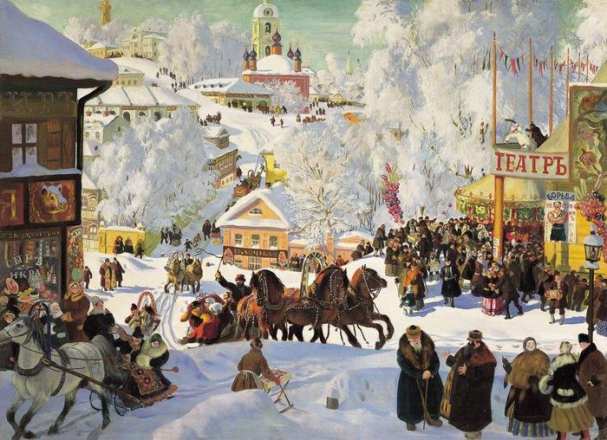
На каждый день масленой недели существовали определенные обряды.

Slide 6

В понедельник — встреча Масленицы
Как на масленой неделе
Из печи блины летели!
С пылу, с жару, из печи,
Все румяны, горячи!
Масленица, угощай!
Всем блиночков подавай.
С пылу, с жару - разбирайте!
Похвалить не забывайте.

Slide 7
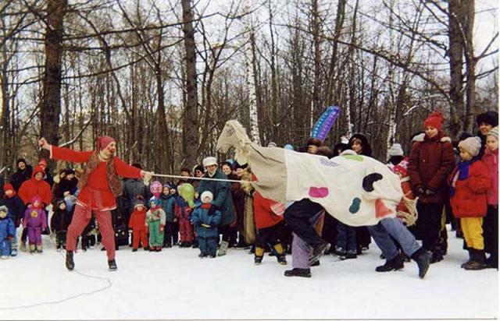
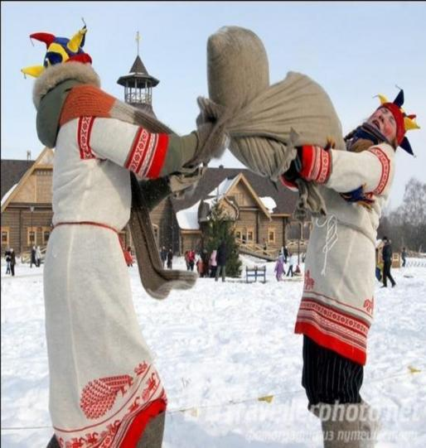
Во вторник — заигрыши

Slide 8
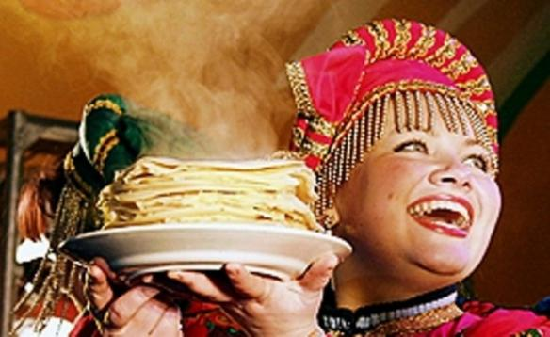
В среду масленой недели, тещи приглашали на блины зятьев с женами. Особенно этот обычай соблюдался в отношении молодых, недавно поженившихся. Наверняка отсюда и пошло выражение «к теще на блины».

Slide 9
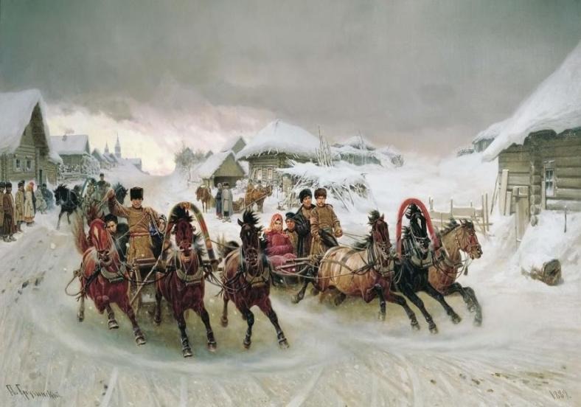
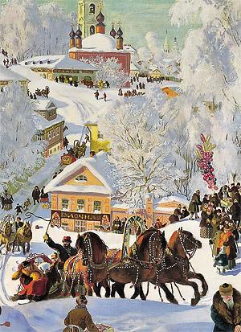
В широкий четверг происходили самые людные санные катания.

Slide 10
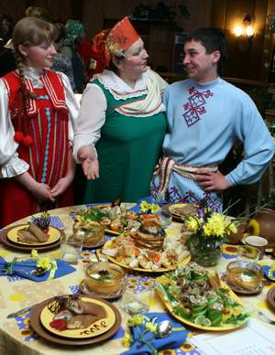
В пятницу — тещины вечерки — зятья звали тещу на угощение.

Slide 11
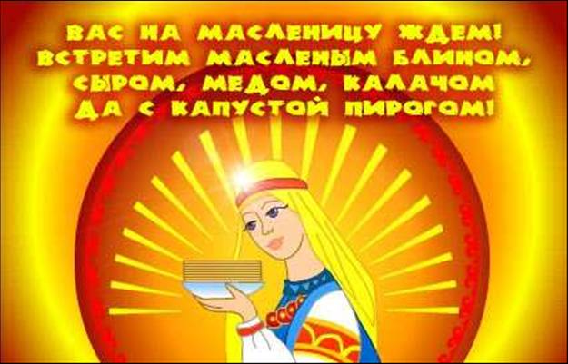
Суббота отводилась золовкиным посиделкам.

Slide 12
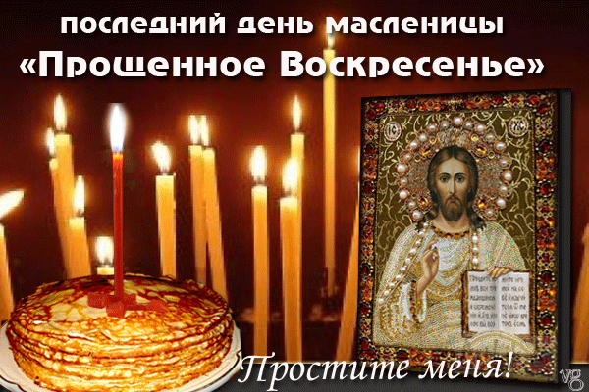
Прощеное воскресенье
В этот день в церквях на литургии читается Евангелие с частью из Нагорной Проповеди, где говорится о прощении обид ближним, без чего мы не можем получить прощения грехов от Отца Небесного, о посте, и о собирании небесных сокровищ.
Сообразно с этим Евангельским чтением, христиане имеют благочестивый обычай просить в этот день друг у друга прощения грехов, ведомых и неведомых обид и принимать все меры к примирению с враждующими.

Slide 13


Slide 14
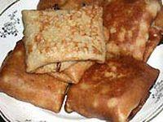
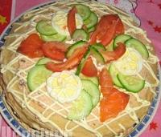
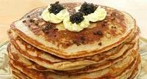
Рецепт блинов
Продукты: мука пшеничная - 3 стакана, мука гречневая - 1 стакан, сметана - 2 стакана, молоко - 1 стакан, вода - 1 стакан, яичный белок - 5 шт., масло сливочное - 50 г, дрожжи - 30 г, сахар - 1 ст. ложка, соль Растворите дрожжи в теплой смеси молока и воды, добавьте гречневую муку, перемешайте и поставьте опару в теплое место.
Сметану соедините с пшеничной мукой и замесите негустое тесто. Добавьте взбитые яичные белки, размягченное масло, соль, сахар и перемешайте.
Когда опара подойдет, соедините ее с тестом, вымесите и снова поставьте в теплое место. После того, как тесто поднимется, выпекайте блины на сковороде до образования румяной корочки с обеих сторон.
Подавайте с маслом, сметаной или икрой.

Slide 15
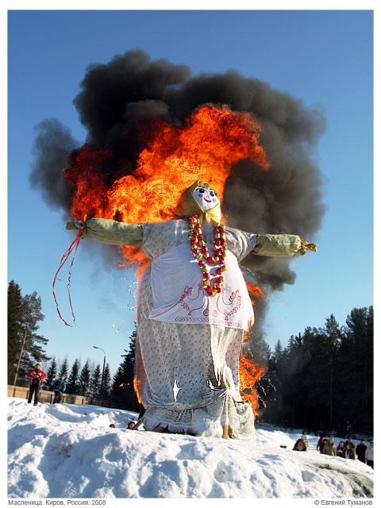
Спасибо за внимание!
Широкой вам
Масленицы!

